Slide 1

Как CRM помогает в работе со сторонниками?
Евгения Левенец
системный аналитик
Детские деревни – SOS Россия
Notes:
bildformat

Slide 2
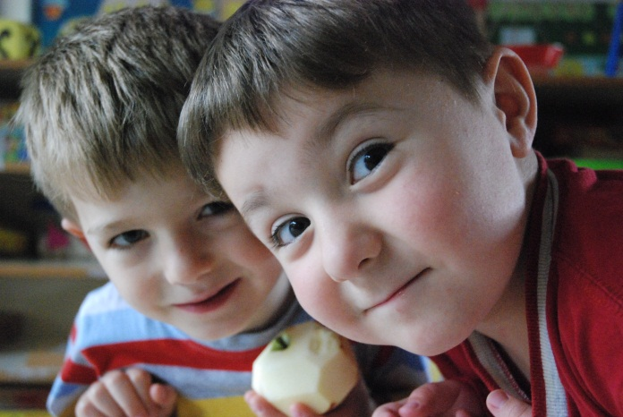
Познакомимся?
Notes:
bildformat

Slide 3
Немного о нас...
  Детские деревни – SOS:
    134 страны в мире
    Более 20 лет в России
    6 Детских деревень – SOS
    5 Домов молодежи – SOS
    ФПСС «Укрепление семьи» и ЦРСФУД
    Более 2500 благополучателей в год

Slide 4
Немного о нас...
  Фандрайзинг в Детских деревнях – SOS:
    5 лет развиваем массовый фандрайзинг
    124 тыс. контактов:
        71 тыс. из них жертвовали хотя бы раз
        32 тыс. из них активные доноры
    За 2018 год:
        Более 202 млн. руб. от частных доноров
        178 млн. руб. из них – регулярные пожертвования

Slide 5
Что нужно от частных доноров?
    Чтобы они нас поддержали
    Оставили свои контакты
    Остались с нами навечно
    Периодически увеличивали свои пожертвования (и даже стали Major Donor)
    Привлекали своих друзей
Notes:
Привлекать новых доноров
Удерживать и делать счастливыми (любить ☺)
Взращивать
Привлекать новых доноров от них
Возвращать

Slide 6
Цикл коммуникации с донорами

Slide 7
Этап 1: Привлечение
    Онлайн-кампании
    SMS-кампании
    Мероприятия
    Прямой диалог
    Публикации
    Акции с партнерами
    Акции в соц. сетях
    Холодные обзвоны и рассылки
    Благотворительные ярмарки
    И др.

Slide 8
Этап 1: Привлечение
    Что нам нужно от донора?
        Личная информация
        Комментарии о доноре
        Источник
        История контактов с донором
        Информацию о пожертвованиях

Slide 9
Этап 2: Удержание - upgrade
    Приветствовать! Email+звонок+видеo
    (welcome pack)
    Благодарить за каждое пожертвование
    и новый вид пожертвования
    Делиться новостями
    Отвечать на все вопросы (Supporter service)
    Приглашать на встречи, мероприятия
    Поздравлять (ДР, Новый год, другие праздники)
    Дарить что-то (годовщина поддержки)
    Special appeal: акции, кампании, конкурсы и т.д.

Slide 10
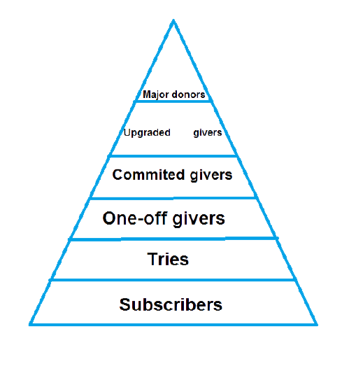
Этап 2: Удержание - upgrade
    Upgrade! (каждые 4-6 мес.)
    Единовременные в регулярные
    Очередное единовременное
    при отказе от регулярной поддержки
    Специальные обращения единовременным
    (2-3 раза в год)
    Специальные обращения регулярным
    (2-3 раза в год)
    Потенциальный крупный донор?
    (индивидуальная работа)

Slide 11
Этап 3: Возвращение
    Email Реактивация
    Телефонная реактивация (детальная сегментация)
    Downgrade вместо отмены поддержки
    Техническая реактивация – другие методы
    Звонки «непрошедшим» пожертвованиям

Slide 12
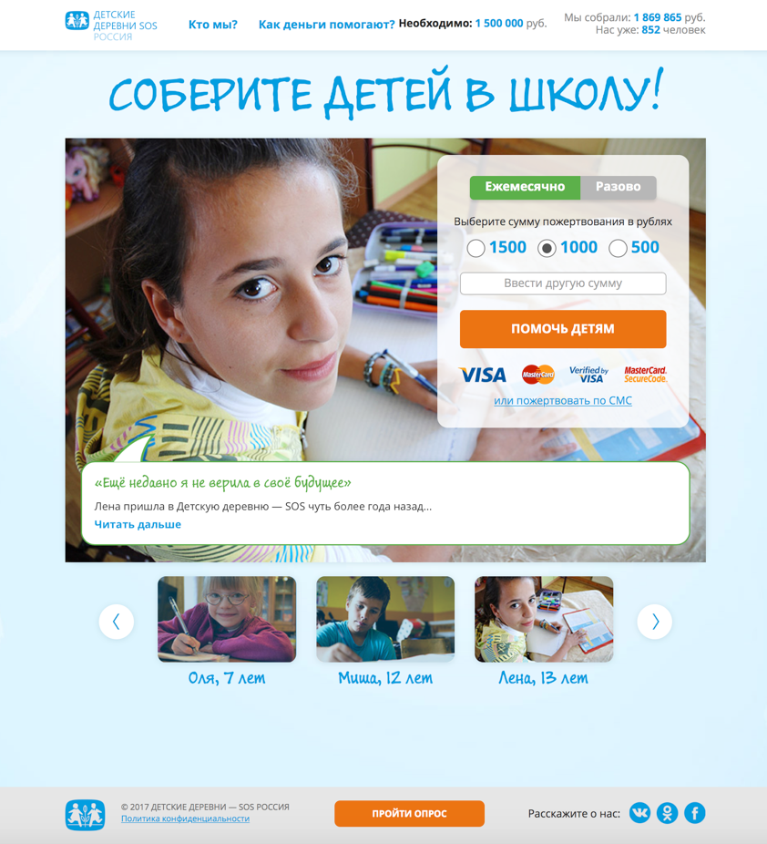
Анализ и сравнение
    https://sos-dd.ru/school/
Подготовка детей к школе
Результаты 2017 год:
855 пожертв. (224 рег.),
1.357.284 руб.,
ROI – 3,05 (годовой – 9,19)
Опрос – 357 контактов
Результаты 2018 год:
1610 пожертв. (449 рег.),
2.142.158 руб.,
ROI – 5,3 (годовой – 15,34)

Slide 13
Так зачем нужна база?
  ABC – анализ – сегментирование доноров по группам.
  Для хранения информации о доноре, его пожертвования, взаимодействиях с ним.
  Для создания/развития программы лояльности доноров.
  Для анализа поведения доноров и определения целевой аудитории.
  Для постоянного контакта с донорами, получения отзывов.
  Для поддержания отношений: вовремя поздравить с днем рождения, знать предпочтения донора, рассказать о событии, позвать на встречу, «реактивировать» донора и т.д.
  Для анализа данных о различных проводимых «действиях» с донорами: электронные рассылки, телемаркетинг, интернет-кампании, бумажная рассылка, реклама, баннеры и т.д.

Slide 14
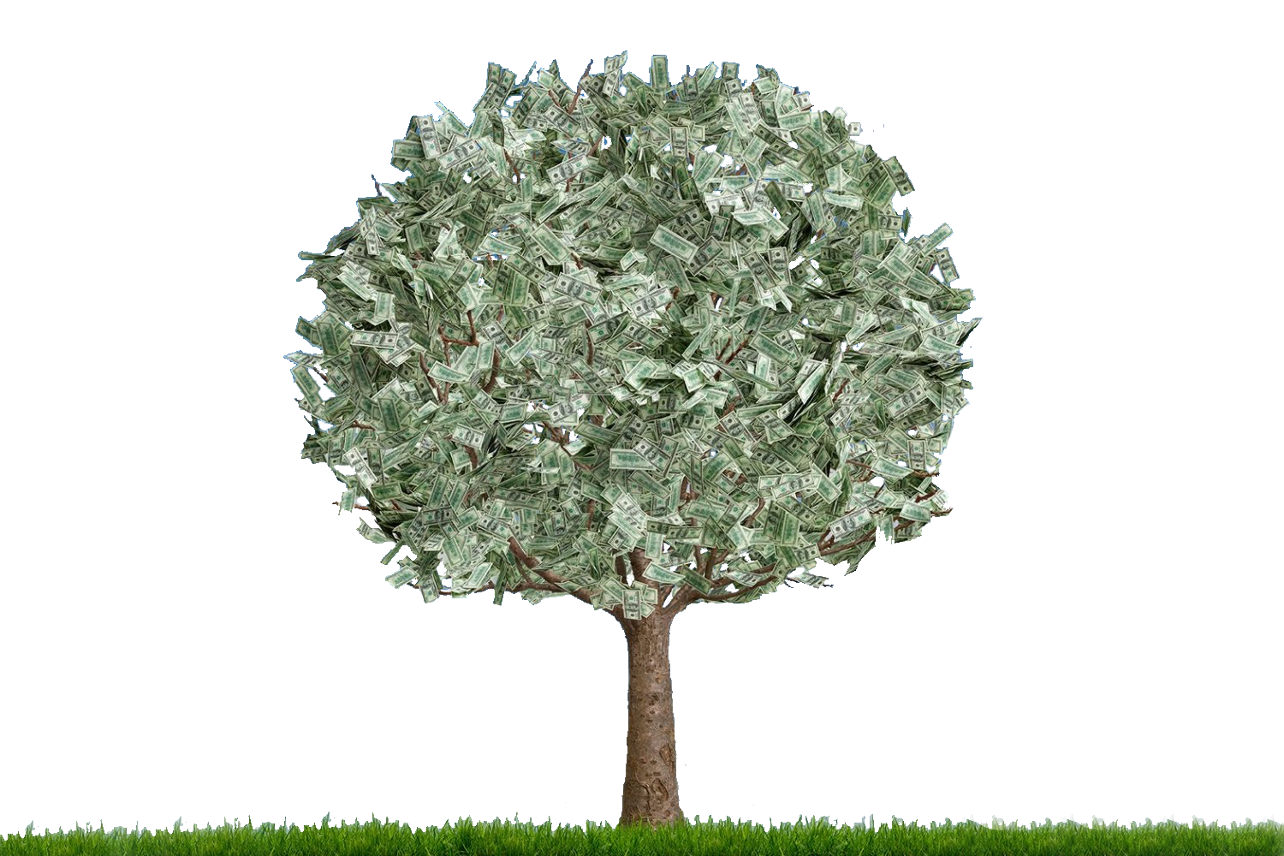






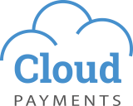






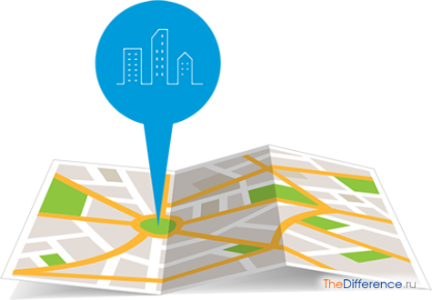


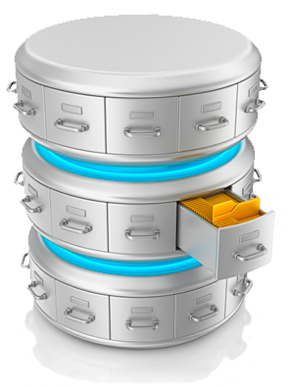
Как не запутаться?
Email
сервисы
Платежные
системы
Сайт
организации
Интернет
сервисы
База данных / CRM

Slide 15
Зачем все это нужно?
Donor A:
Face2Face – регулярное пожертвование 1000 руб. (4 мес.)
Специальное обращение – 6.250 руб. (Back2school campaign)
Звонок Upgrade – регулярное пожертвование 5000 руб. (уже 6 мес.)
Donor B:
Статья в журнале – регулярное пожертвование 1000 руб. (3 мес.)
Email Реактивация – рег. пож. 3000 руб. (уже 10 мес.) – в 3 раза больше
Специальное обращение– 10.000 руб. (New year campaign)
Donor С:
Узнал от знакомых – регулярное пожертвование 1000 руб. (7 мес.)
Upgrade call – рег. пож. 1500 руб. (5 мес.) – в 1,5 раза больше
Reactivation call – рег. пож. 1500 руб. (уже 2 мес.)
Notes:
bildformat

Slide 16
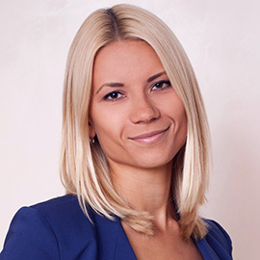
Спасибо за внимание!
Евгения Левенец
Детские деревни – SOS Россия,
системный аналитик
evgenia.levenec@sos-dd.org
+7(926)172-48-63

